Slide 1
MHW3
Luigi Marchese
1000026805
30/04/2022

Slide 2
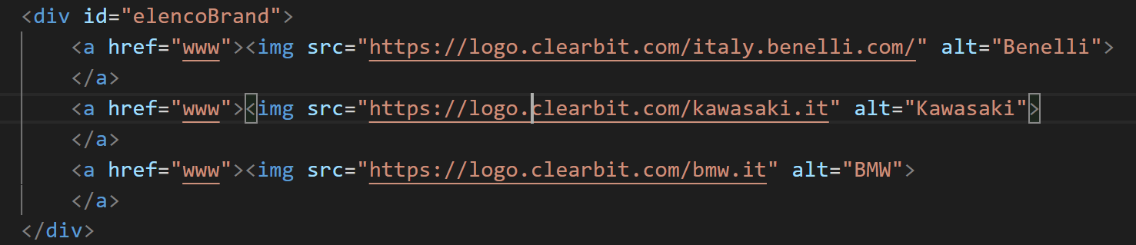

API CLEARBIT
Questa API permette di trovare rapidamente i loghi delle aziende utilizzando il loro dominio

Slide 3
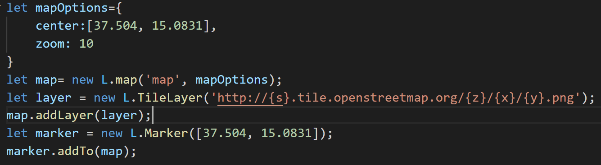
OPEN STREET MAP
Come prima cosa, definisco la variabile mappa con le coordinate che voglio visualizzare sulla mappa, corrispondenti alla ipotetica posizione del concessionario. Successivamente viene creata una mappa con la classe di leaflet api. Viene creato un layer per mostrare la mappa e aggiunto a quest’ultima. Successivamente viene creato un elemento grafico che indichi la posizione.

Slide 4
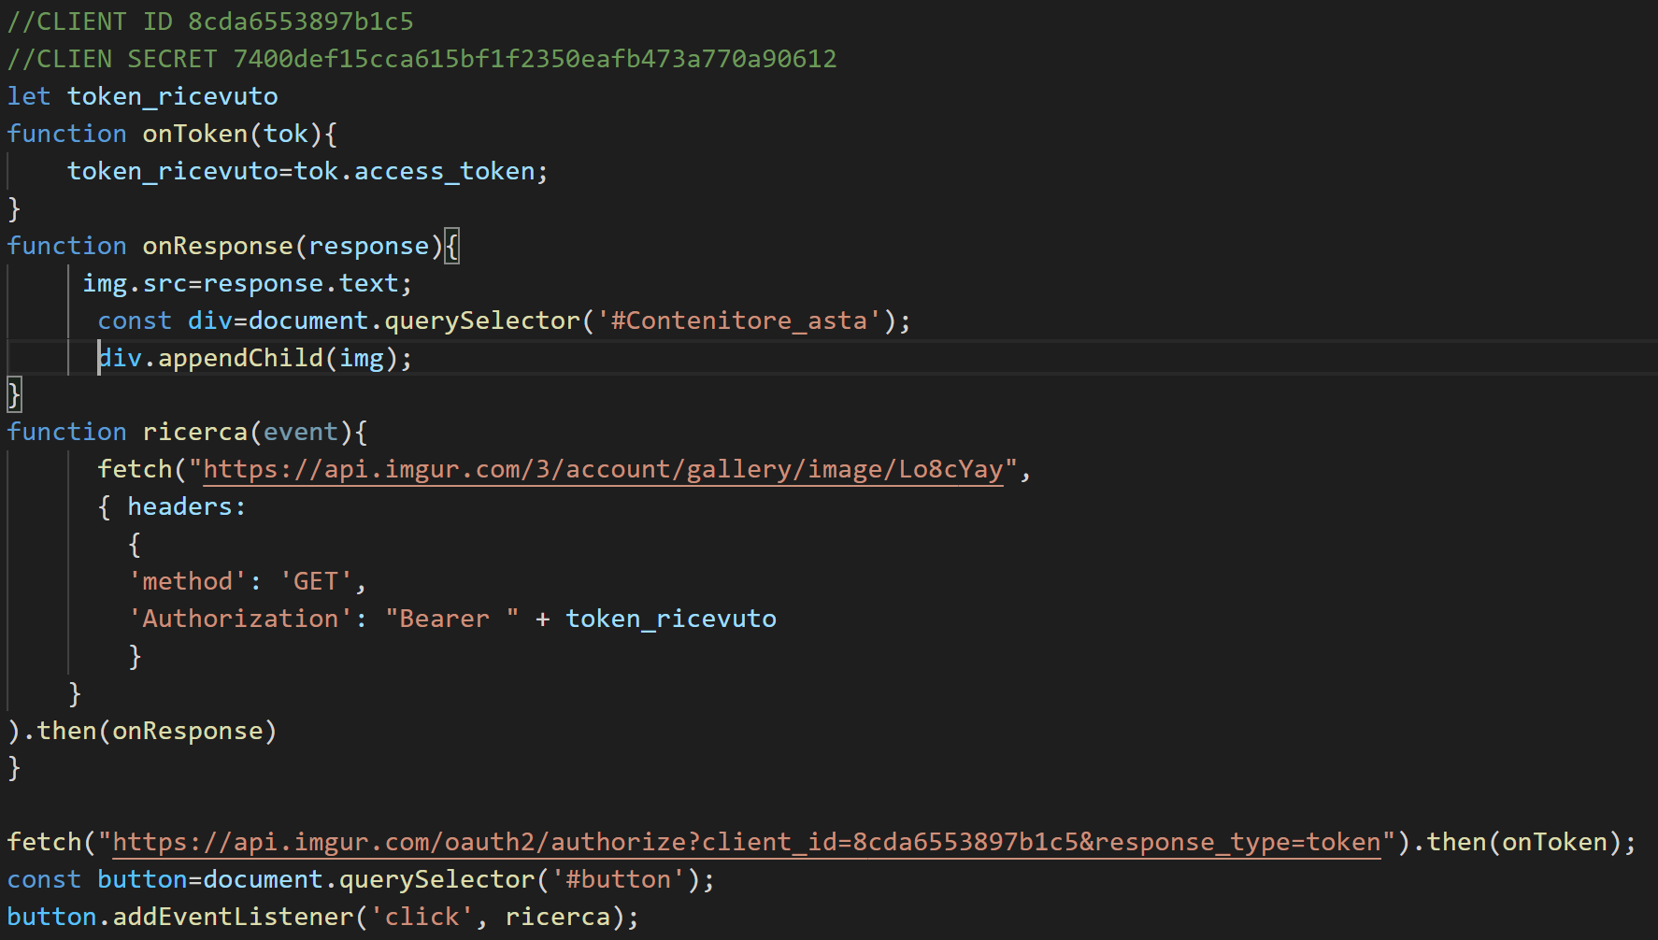
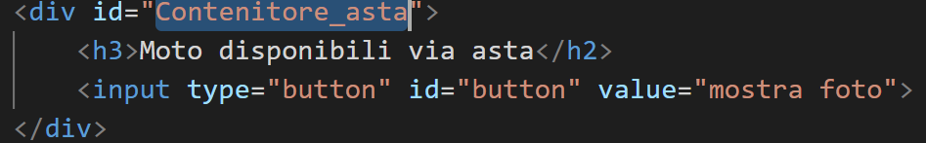
Imgur API

Slide 5
Imgur API
L’obiettivo era quello di caricare un immagine ,alla pressione del tasto #button, proveniente da Imgur. Inizialmente viene eseguita la fetch per la richiesta del token che memorizzo nella variabile token_ricevuto. Alla pressione del tasto #button viene eseguita una nuova fetch nel tentativo di ottenere una precisa immagine per poi inserirla all’interno del div #contenitore_asta.

